Slide 1














NỘI DUNG BÀI HỌC
CƠ CẤU KINH TẾ
CÔNG NGHIỆP
DỊCH VỤ
NÔNG NGHIỆP
TRỒNG LÚA NƯỚC
CÂY CÔNG NGHIỆP VÀ CÂY ĂN QUẢ
CHĂN NUÔI, ĐÁNH BẮT – NUÔI TRỒNG THỦY, HẢI SẢN
Notes:
1

Slide 2
I. CƠ CẤU KINH TẾ
Dựa vào hình 11.5 kết hợp bảng số liệu em hãy cho biết cơ cấu GDP của một số nước Đông Nam Á có sự thay đổi như thế nào từ năm 1991-2004?
Notes:
2

Slide 3
Bảng 1: Cơ cấu GDP của In-đô-nê-xi-a giai đoạn
1991-2004 ( đơn vị: %)
Năm | Khu vực I | Khu vực II | Khu vực III | Tổng
1991 | 19,6 | 41,4 | 39,0 | 100
1995 | 17,1 | 41,8 | 41,1 | 100
2000 | 17,2 | 46,1 | 36,7 | 100
2004 | 15,4 | 43,7 | 40,9 | 100
Notes:
3

Slide 4

Bảng 2: Cơ cấu GDP của Phi-lip-pin giai đoạn
1991-2004
Đơn vị: %
Năm | Khu vực I | Khu vực II | Khu vực III | Tổng
1991 | 21,2 | 34,3 | 44,5 | 100
1995 | 21,6 | 32,1 | 46,3 | 100
2000 | 15,7 | 32,3 | 52,0 | 100
2004 | 15,3 | 31,8 | 52,9 | 100

Slide 5
Bảng 3: Cơ cấu GDP của Cam-pu-chia giai đoạn
1991-2004
Đơn vị: %
Năm | Khu vực I | Khu vực II | Khu vực III | Tổng
1991 | 49,9 | 12,1 | 38,0 | 100
1995 | 47,1 | 15,7 | 37,2 | 100
2000 | 39,6 | 23,3 | 37,1 | 100
2004 | 36 | 27,7 | 36,3 | 100

Slide 6
Bảng 4: Cơ cấu GDP của Việt Nam giai đoạn
1991-2004
Đơn vị: %
Năm | Khu vực I | Khu vực II | Khu vực III | Tổng
1991 | 40,5 | 23,8 | 35,7 | 100
1995 | 27,2 | 28,8 | 44,0 | 100
2000 | 24,5 | 36,7 | 38,8 | 100
2004 | 21,8 | 40,2 | 38,0 | 100

Slide 7
I. CƠ CẤU KINH TẾ
Xu hướng chuyển dịch chung về cơ cấu kinh tế Đông Nam Á như thế nào?
Cơ cấu kinh tế chuyển dịch theo hướng:
+ Giảm tỉ trọng: khu vực I
+ Tăng tỉ trọng: khu vực II và III
=> Có sự chuyển dịch từ nền kinh tế nông nghiệp sang nền kinh tế Công nghiệp và Dịch vụ
Notes:
7

Slide 8
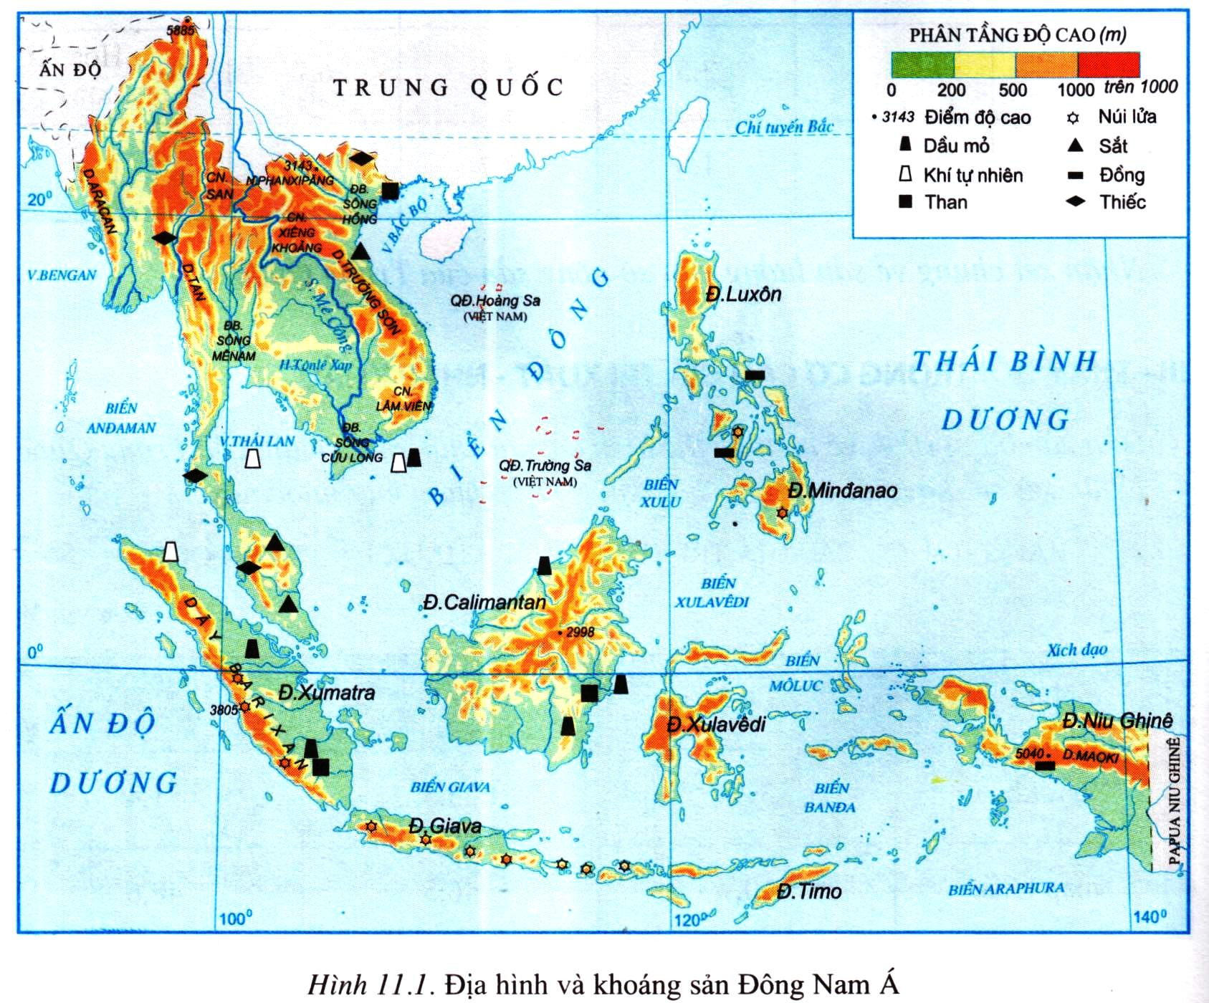
II. CÔNG NGHIỆP
Nguyên nhân nào làm cho cơ cấu kinh tế khu vực Đông Nam Á có sự chuyển dịch theo hướng trên?
Dựa vào kiến thức đã học cho biết điều kiện phát triển công nghiệp của khu vưc Đông Nam Á?
Notes:
8

Slide 9
II. CÔNG NGHIỆP
1. Xu hướng phát triển
Dựa vào kiến thức trong SGK em hãy cho biết xu hướng phát triển công nghiệp của các nước Đông Nam Á?
Notes:
9

Slide 10
II. CÔNG NGHIỆP
1. Xu hướng phát triển
- Tăng cường liên doanh, liên kết với nước ngoài
- Hiện đại hóa trang thiết bị, chuyển giao công nghệ và đào tạo kỹ thuật cho người lao động.
- Chú trọng phát triển sản xuất các mặt hàng xuất khẩu
Notes:
10

Slide 11
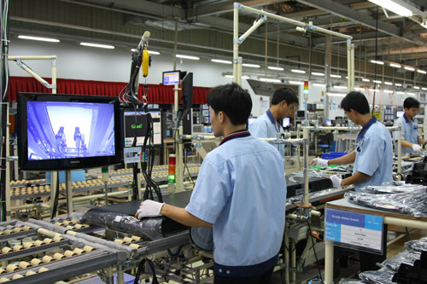
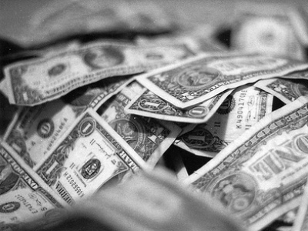
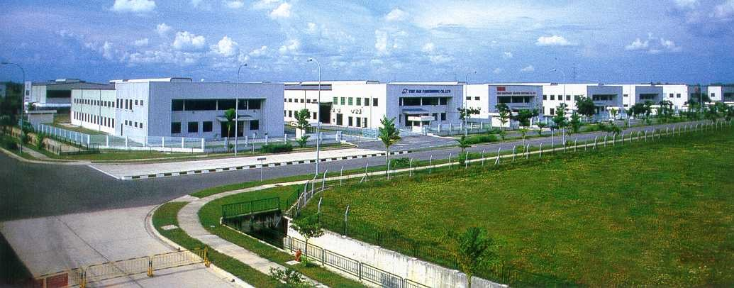
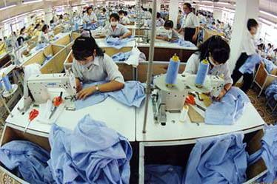
Khu công nghiệp Việt Nam- Xin-ga-po
Tích lũy vốn
May xuất khẩu
Notes:
11

Slide 12
2. Các ngành công nghiệp chính và sự phân bố
Em hãy cho biết các ngành công nghiệp chính của khu vực Đông Nam Á?

Slide 13
2. Các ngành công nghiệp chính và sự phân bố
a. Công nghiệp khai thác
- Khai thác than: In-đô-nê-xi-a, Việt Nam,…
- Khai thác dầu khí: Bru-nây, In-đô-nê-xi-a,
Việt Nam,…
- Quặng kim loại: Indonexia, Malaixia, Thái Lan…
Notes:
13

Slide 14
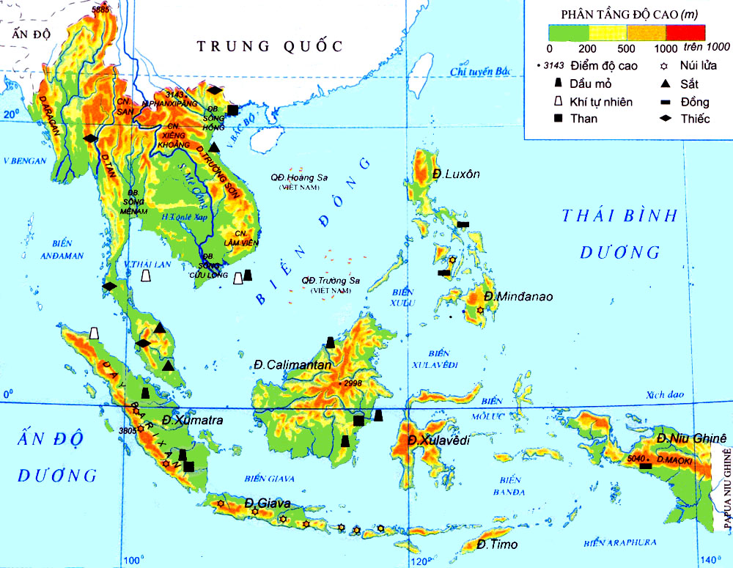
Bản đồ địa hình và khoáng sản
Notes:
14

Slide 15
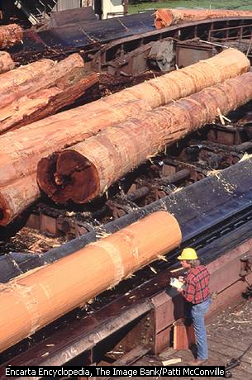
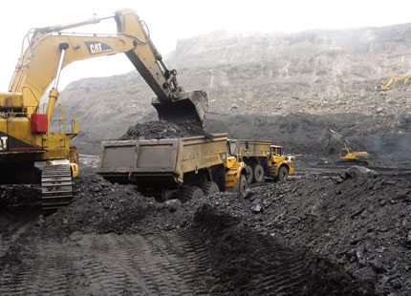
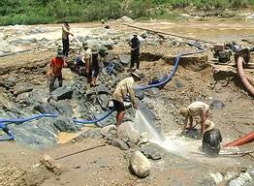
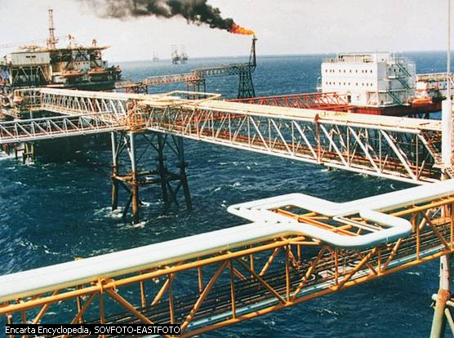
Khai thác gỗ
Khai thác than ở Việt Nam
Khai thác dầu khí
Khai thác dầu khí
Khai thác vàng
Notes:
15

Slide 16
2. Các ngành công nghiệp chính và phân bố
b) Công nghiệp chế biến
- Luyện kim, hóa chất, chế biến nông sản: rải rác khắp các nước.
- Sản xuất hàng tiêu dùng: In-đô-nê-xi-a, Ma-lai-xi-a, Thái Lan, Việt Nam, Xin-ga-po,…
- Sản xuất và lắp ghép ô-tô, xe máy, sản xuất thiết bị điện tử: các nước có nền kinh tế phát triển trong khu vực.

Slide 17
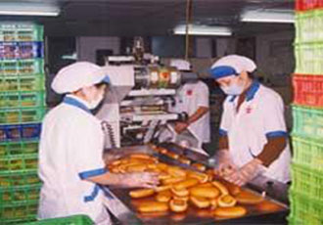
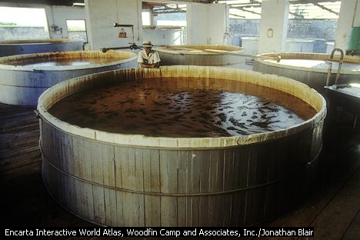
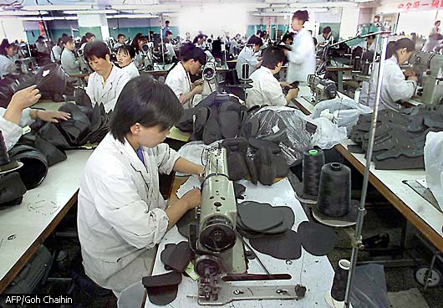
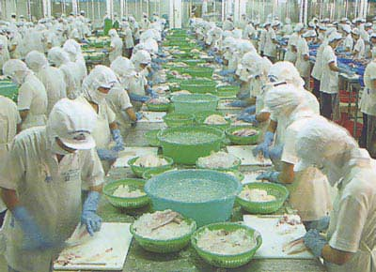
Sản xuất thực phẩm
Sản xuất nước mắm
Sản xuất hàng tiêu dùng
Chế biến Thuỷ Sản

Slide 18
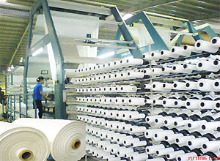
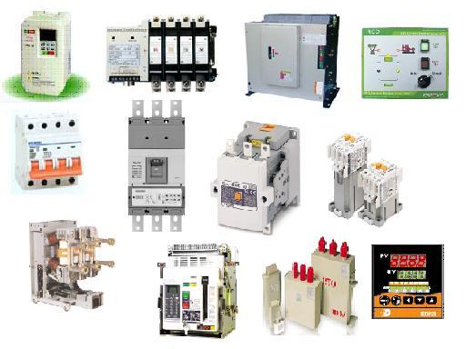
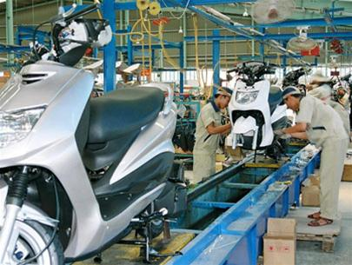
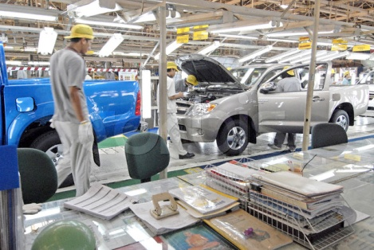
Thiết bị điện tử
Lắp ráp ô tô ở
Ma-lai-xi-a
Notes:
18

Slide 19
2. Các nghành công nghiệp chính và phân bố
c. Công nghiệp điện
- Sản lượng điện toàn khu vực: 439 tỉ kWh (2003).
- Điện năng bình quân theo đầu người thấp (1/3 của thế giới).

Slide 20
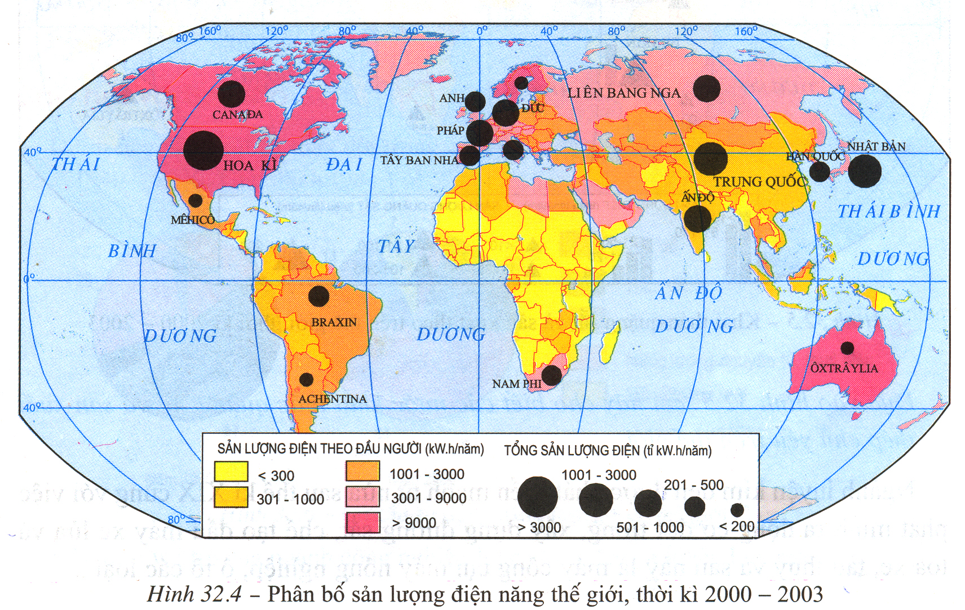
Notes:
20

Slide 21
III. DỊCH VỤ
- Cơ sở hạ tầng từng bước được hiện đại hóa ( hệ thống giao thông, thông tin liên lạc)…
- Hệ thống ngân hàng, tín dụng được chú trọng và đầu tư phát triển
- Du lịch phát triển mạnh
Notes:
21

Slide 22

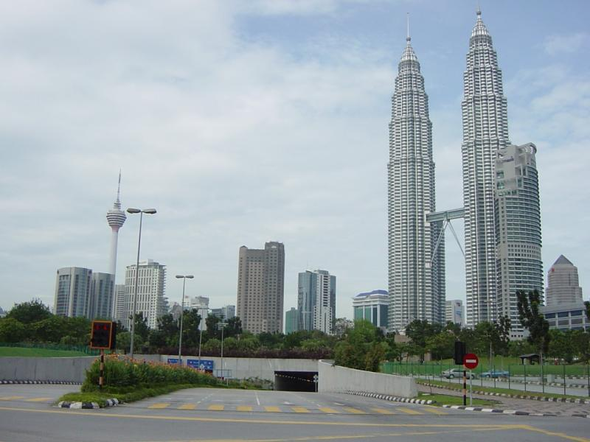
Singapo
Malaysia
Notes:
22

Slide 23
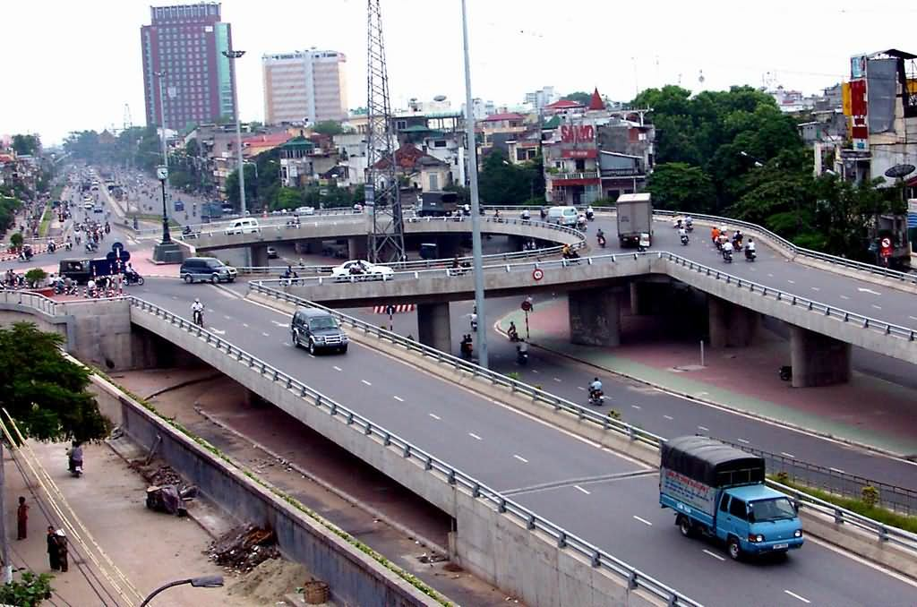
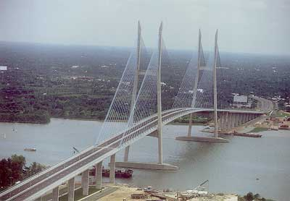
Cầu vượt
Cầu treo
Notes:
23

Slide 24

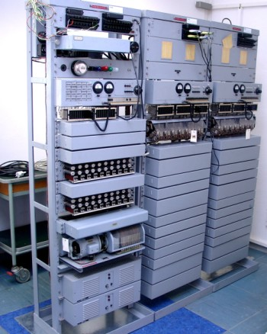


Bài 11: KHU VỰC ĐÔNG NAM Á –Tiết 2: Kinh tế
Hiện đại hóa mạng lưới thông tin liên lạc.
Notes:
24

Slide 25


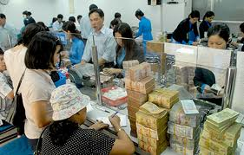
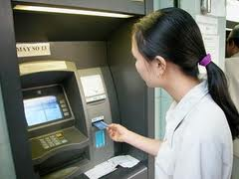

Slide 26

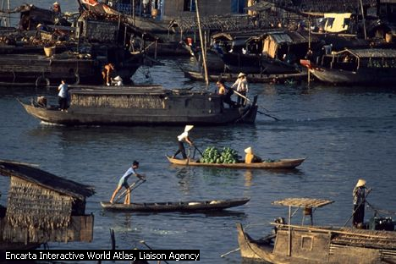
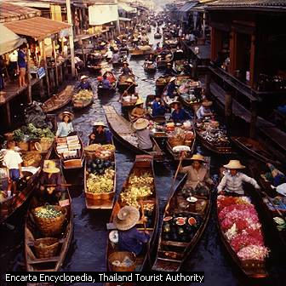

Ha Long bay – Viet Nam
Mekong River
Canals of Bangkok, Thailand
Angkor Thum

Slide 27
Bảng: Tỷ trọng dịch vụ trong cơ cấu GDP của một số nước ở Đông Nam Á
Nước nào có tỉ trọng dịch vụ trong cơ cấu GDP thuộc loại cao?
Nước | 2000 | 2004
Phi-lip-pin | 52,0 | 52,9
In-đô-nê-xi-a | 36,7 | 40,9
Căm-pu-chia | 37,1 | 36,3
Việt Nam | 38,8 | 38,0

Slide 28
IV. NÔNG NGHIỆP
Em hãy cho biết đặc điểm khái quát nền nông nghiệp của khu vực Đông Nam Á?
- Nền nông nghiệp nhiệt đới
- Cơ cấu đa dạng, gồm 3 ngành chính:
+ Trồng lúa nước
+ Trồng cây công nghiệp và cây ăn quả
+ Chăn nuôi, đánh bắt và nuôi trồng thủy, hải sản

Slide 29
1. Ngành trồng lúa nước
Nội dung | Trồng lúa nước
Điều kiện phát triển | - Đất phù sa màu mỡ. - Khí hậu nóng ẩm. - Lao động đông, có kinh nghiệm.
Tình hình sản xuất | - Là cây lương thực truyền thống và quan trọng nhất - Sản lượng không ngừng tăng mạnh
Phân bố | - Chủ yếu ở Thái Lan, Việt Nam, In-đô-nê-xi-a

Slide 30
Triệu tấn
161
103
Năm
Sản lượng lúa của khu vực Đông Nam Á giai đoạn
1985-2004
Notes:
30

Slide 31
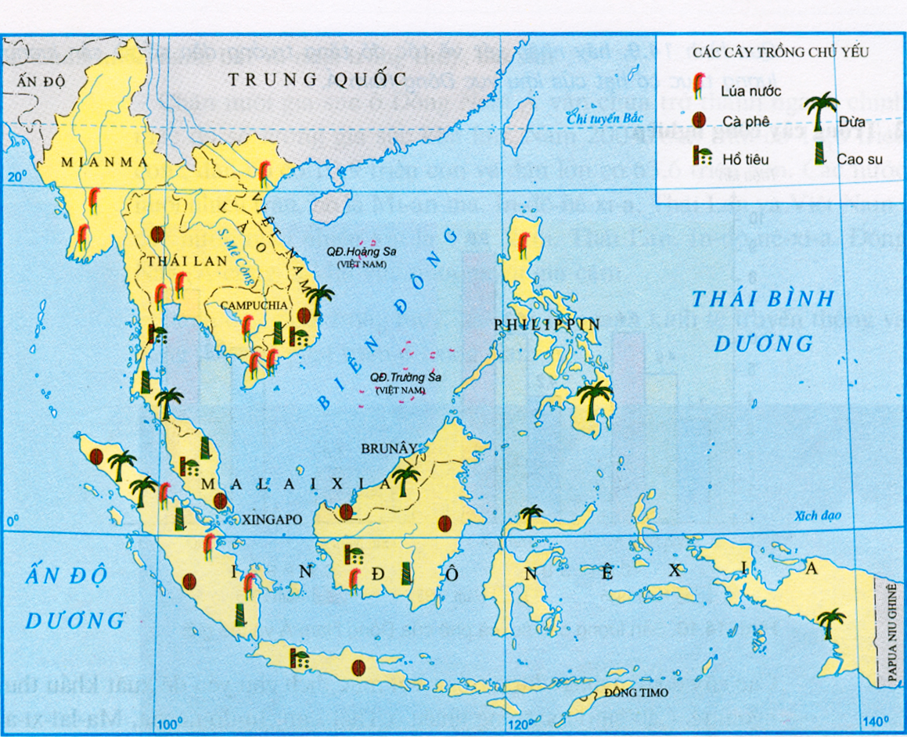

Slide 32
2. Ngành trồng cây công nghiệp và cây ăn quả
Nội dung | Trồng cây công nghiệp và cây ăn quả
Điều kiện phát triển | Đất phù sa, feralit, bazan,… Khí hậu nóng ẩm Lao động dồi dào
Tình hình sản xuất | Cơ cấu đa dạng. Sản lượng tăng nhanh liên tục Là sản phẩm xuất khẩu.
Phân bố | - Cao su, cà phê, hồ tiêu: Thái Lan, Ma-lai-xi-a, In-đô-nê-xi-a, Việt Nam,… - Cây ăn quả: hầu hết các nước trong khu vực

Slide 33
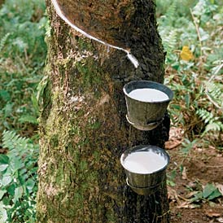
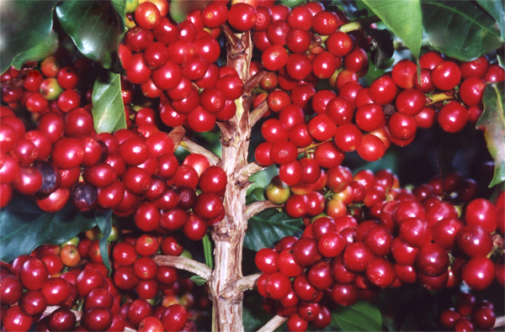
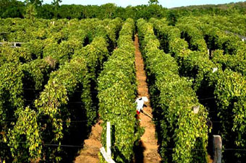
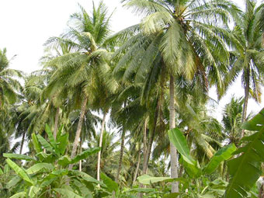
Cây Cao Su
Cây Cà Phê
Cây Hồ Tiêu
Cây Dừa

Slide 34
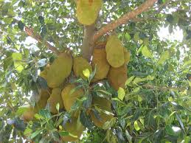

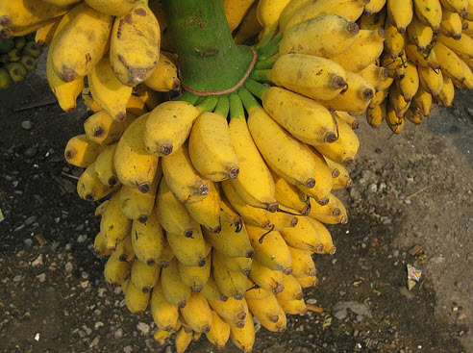
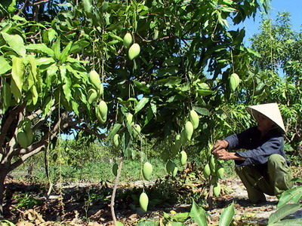
Thu hoạch cà phê
Notes:
34

Slide 35
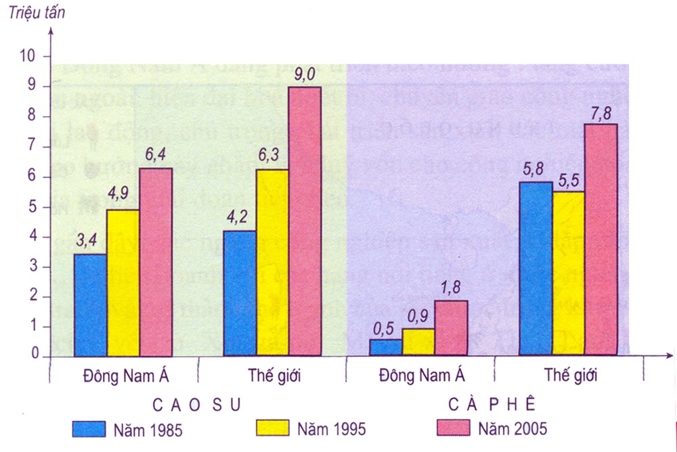
Hãy nhận xét về sản lượng cao su,
cà phê của khu vực Đông Nam Á?
Notes:
35

Slide 36
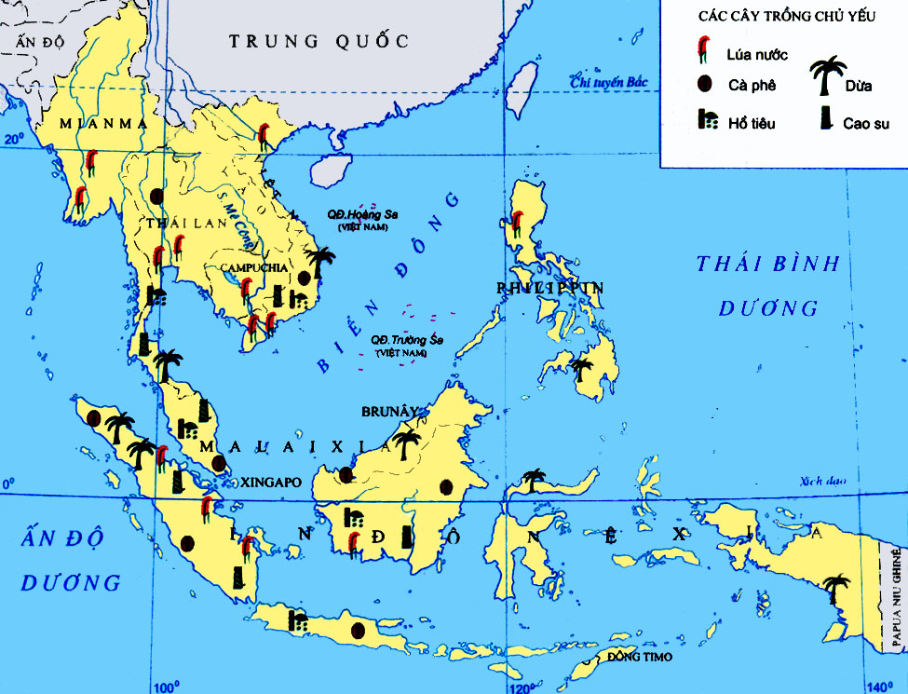

Slide 37
3. Chăn nuôi, Đánh bắt và nuôi trồng thủy, hải sản
Nội dung | Chăn nuôi, đánh bắt và nuôi trồng thủy, hải sản
Điều kiện phát triển | - Cơ sở thức ăn được đảm bảo - Lợi thế về sông, biển - Lao động đông - Thị trường tiêu thụ rộng lớn
Tình hình sản xuất | - Cơ cấu đa dạng (trâu, bò, lợn, gia cầm,…) - Số lượng gia súc lớn nhưng chăn nuôi chưa trở thành ngành chính. - Sản lượng thủy, hải sản liên tục tăng
Phân bố | - Rộng rãi trong khu vực

Slide 38
Vì sao chăn nuôi chưa trở thành ngành chính trong sản xuất nông nghiệp?
Notes:
38

Slide 39
BIỂU ĐỒ THỂ HIỆN SẢN LƯỢNG ĐÁNH BẮT CÁ CỦA MỘT SỐ KHU VỰC TRÊN THẾ GIỚI (Đơn vị: nghìn tấn)
Dựa vào biểu đồ hãy nhận xét về sản lượng đánh
bắt cá của Đông Nam Á so với các khu vực khác?
Notes:
39

Slide 40
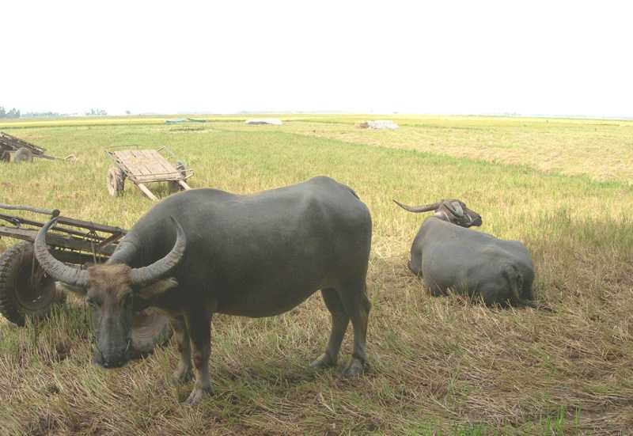
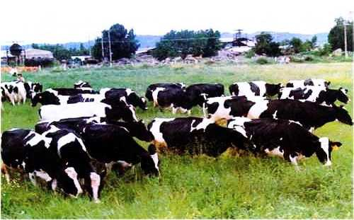
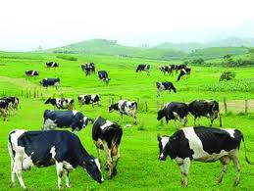
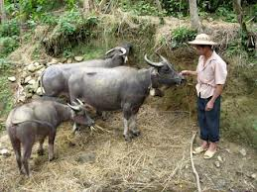
Trâu bò được nuôi nhiều ở Mianma, Indonesia, Thái Lan và Việt Nam.

Slide 41
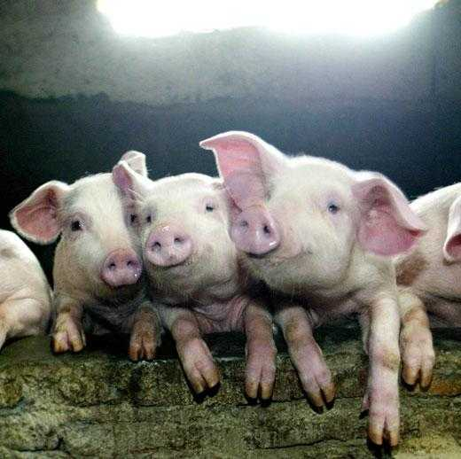
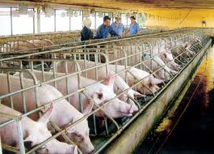
Lợn được nuôi nhiều ở Thái Lan, Philippin, Indonesia, Việt Nam…
Notes:
41

Slide 42
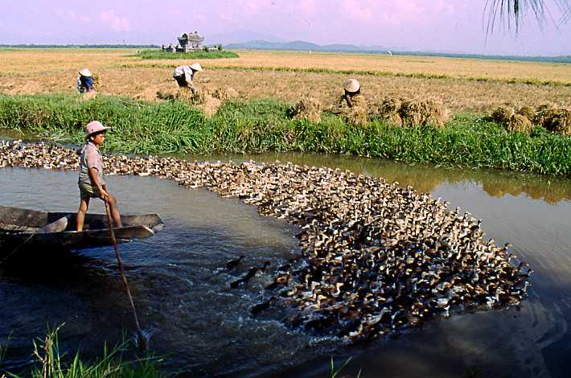
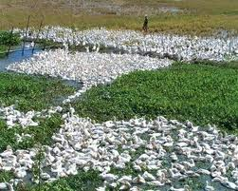
Gia cầm được nuôi nhiều ở tất cả các nước
Notes:
42

Slide 43
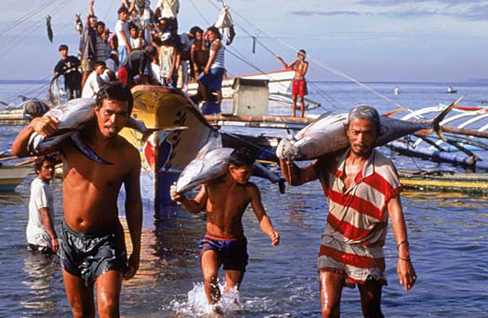
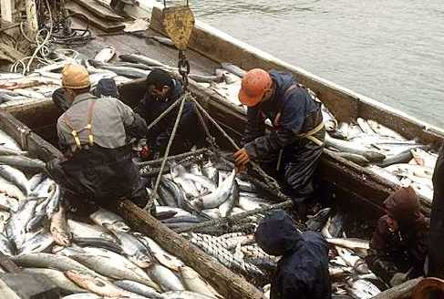
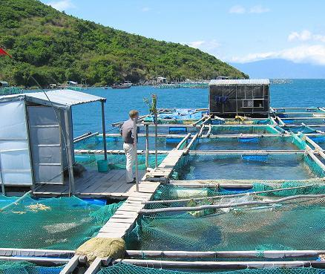
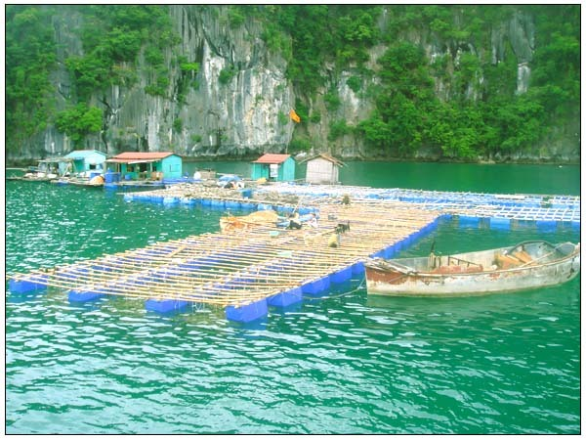
Đánh bắt cá
Nuôi thuỷ sản trên biển
Nuôi Ngọc Trai
Notes:
43

Slide 44
CÂU 1: Cơ cấu GDP của khu vực Đông Nam Á có sự chuyển dịch theo hướng:
A. Tăng khu vực I, giảm khu vực II
B. Giảm khu vực I, tăng khu vực III
C. Giảm khu vực I, tăng khu vực II
D. Giảm khu vực I,
tăng khu vực II và III
CÂU 2: Quốc gia nào có sự chuyển dịch cơ cấu linh tế rõ nét nhất:
A. Việt Nam
B. Campuchia
C. In – đô - nê - xi - a
D. Phi-lip-pin

